Slide 1
Этика общения с использованием технических средств.
Доклад подготовила: главная медицинская сестра
Государственного бюджетного учреждения
здравоохранения Самарской области
«Новокуйбышевская центральная
городская больница»
Губкина Елена Геннадьевна

Slide 2
Общение
Обще́ние — сложный многоплановый процесс установления и развития контактов:
Между людьми (межличностное общение)
Между группами (межгрупповое общение). порождаемый потребностями совместной деятельности.

Slide 3
Общение
Общение включает в себя как минимум три различных процесса:
Коммуникация (обмен информацией)
Интеракция (обмен действиями)
Социальная перцепция (восприятие и понимание партнера)

Slide 4
Этика в общении
Деловая этика – это совокупность норм поведения, норм формы одежды, правил и принципов регулирующих отношения, которые возникают в процессе делового общения.

Slide 5
Этика в общении
Деловая этика включает в себя еще ряд подсистем: государственная этика,
социальная,
производственная ,
управленченская ,
коммерческая этика и другие)

Slide 6
Технические средства в общении.
Известно, что общение на расстоянии всегда опосредованное, так как при этом процессе используются различные технические средства коммуникации (например, телефон, факс, телеграф, почта, пейджинговая связь, электронная почта и др.).

Slide 7
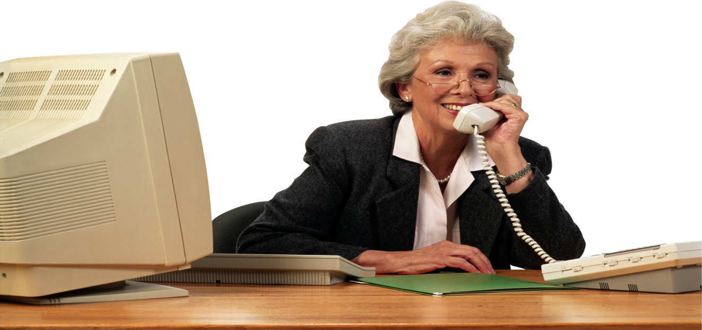
Телефонный разговор
Телефонный разговор — это один из видов устной речи с использованием телефонного аппарата и средств связи — внутренней сети организации или телефонной сети общего пользования, сотовой связи.

Slide 8
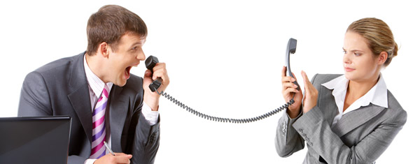
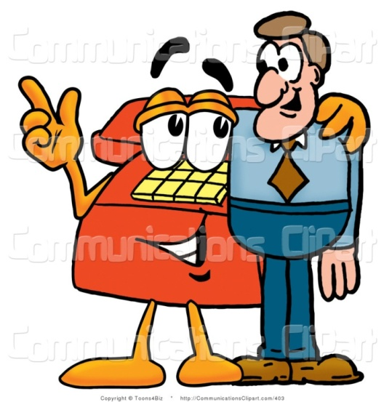
Телефонный разговор.
Разговор по телефону – одно из самых мощных средств влияния на человека.
Им можно привлечь, заинтересовать, или, наоборот, оттолкнуть потенциального пациента.

Slide 9
Телефонный разговор
Если звонят Вам, то нужно представиться – назвать учреждение , фамилию, имя, отчество, должность.
Темп речи по телефону должен быть медленным, а ритм – размеренным.
Если Вы разговариваете по сотовому телефону среди коллег в кабинете, нужно выйти из кабинета, чтобы не мешать другим.
Если Вы находитесь на совещание, конференции- отключите звук телефона.

Slide 10
Телефонный разговор
Необходимо отчетливо произносить окончание слов, полные названия отделений, специальностей, обследований, процедур.

Slide 11
Телефонный разговор
Недопустимы аббревиатуры, сокращения и медицинский сленг.

Slide 12
Телефонный разговор
Просьбы что-то повторить или уточнить не должны служить поводом для раздражения и повышения тона разговора.
Объяснять и повторять нужно необходимое количество раз спокойно и медленно.

Slide 13
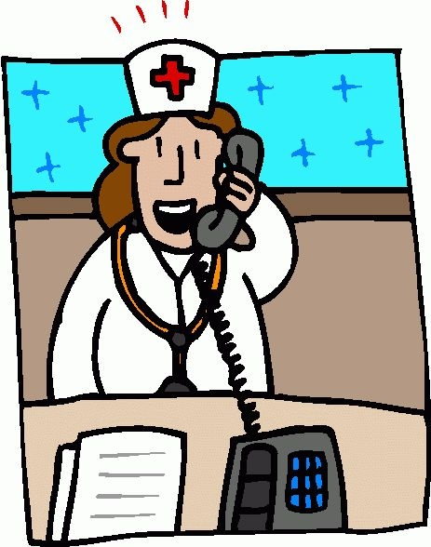
Телефонный разговор
Часто информацию записывают, поэтому цифры надо называть четко и последовательно: дата, время, номер кабинета, номер телефона и т.д.

Slide 14
Телефонный разговор
Во время разговора по телефону при поиске нужной информации не надо молчать, необходимо комментировать свои действия:
- Минуточку, подождите пожалуйста.
- Я сейчас уточню.
Я могу предложить Вам следующее.
Что Вас больше устроит.
Если Вы оставите номер своего телефона, я уточню и Вам перезвоню.

Slide 15
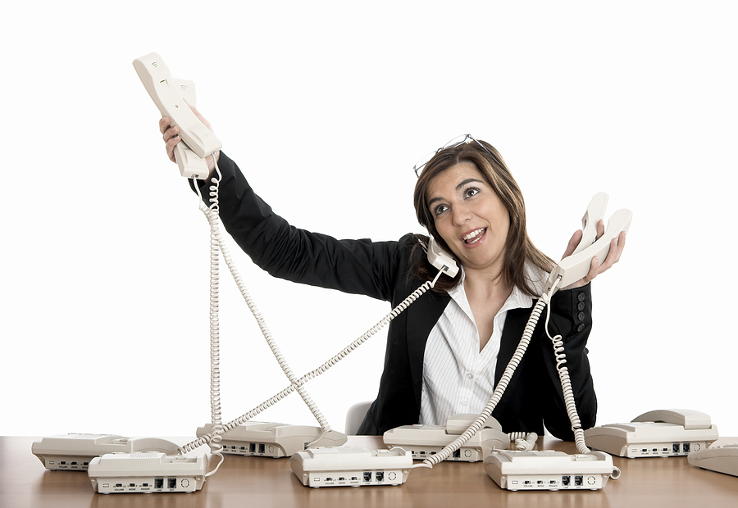
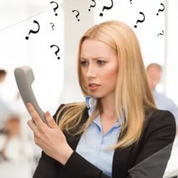
Телефонный разговор
Если нет возможности ответить на вопрос абонента, надо дать номер телефона специалиста, компетентного в этом вопросе.

Slide 16
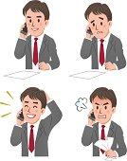
Телефонный разговор
Недопустимы пререкания, споры, дерзость и раздражение.
Закончить разговор нужно вежливо:
Всего доброго (Всего хорошего).
Всегда рады помочь.
Пациент должен понимать, что Вы стараетесь помочь ему в решение его проблем.

Slide 17
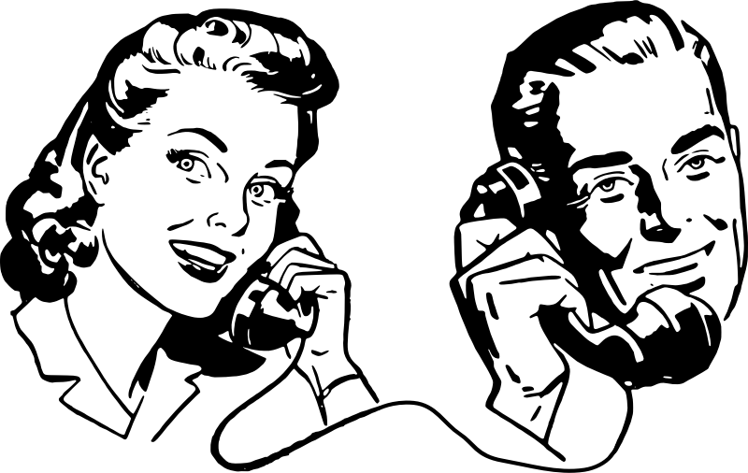
Телефонный разговор
Если вы звоните куда-то, надо представиться:
- Здравствуйте, говорит такой-то (Должность и фамилия) и т.д.
Закончить диалог лучше словами:
Спасибо, всего доброго.

Slide 18
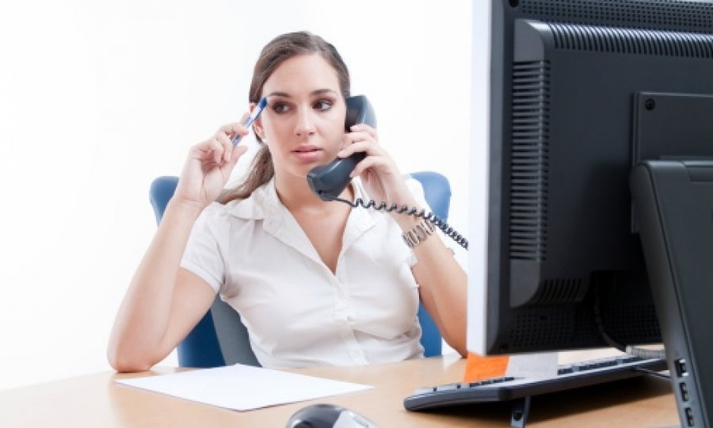
Телефонный разговор
Если в процессе разговора вы что-либо пропустили или не поняли, обязательно уточните после речи собеседника:
Извините, я хотел(а) бы уточнить
Правильно ли я Вас понял(а)?
Верно ли я записал(а)?

Slide 19
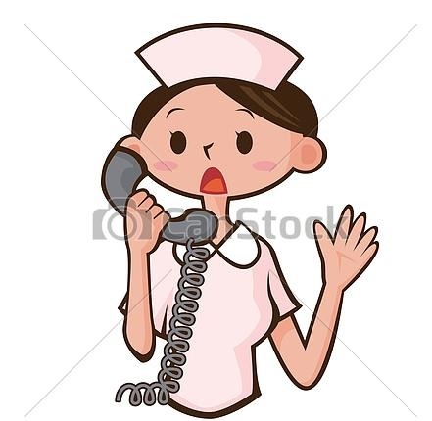
Телефонный разговор
Ни в коем случае не обвиняйте собеседника:
Вы говорите слишком тихо (слишком громко, быстро и т.д.)
Вы забыли…
Вы не знаете, а говорите и т.д.

Slide 20
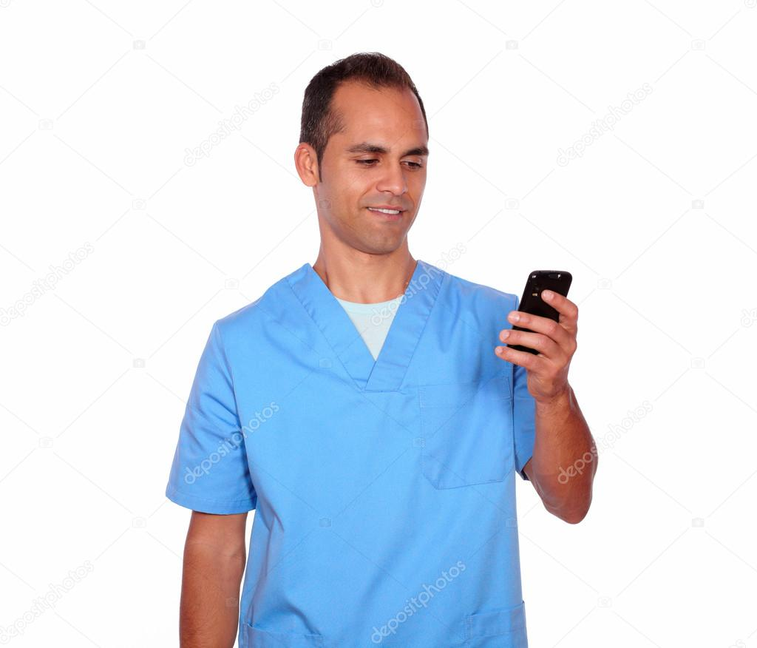
Телефонный разговор
Категорически недопустимы разговоры по телефону на нерабочие темы в присутствии пациентов.
Также не следует использовать, в этих же целях, другие гаджеты (ноутбуки, планшеты, смартфоны и т.д.) на рабочем месте.

Slide 21
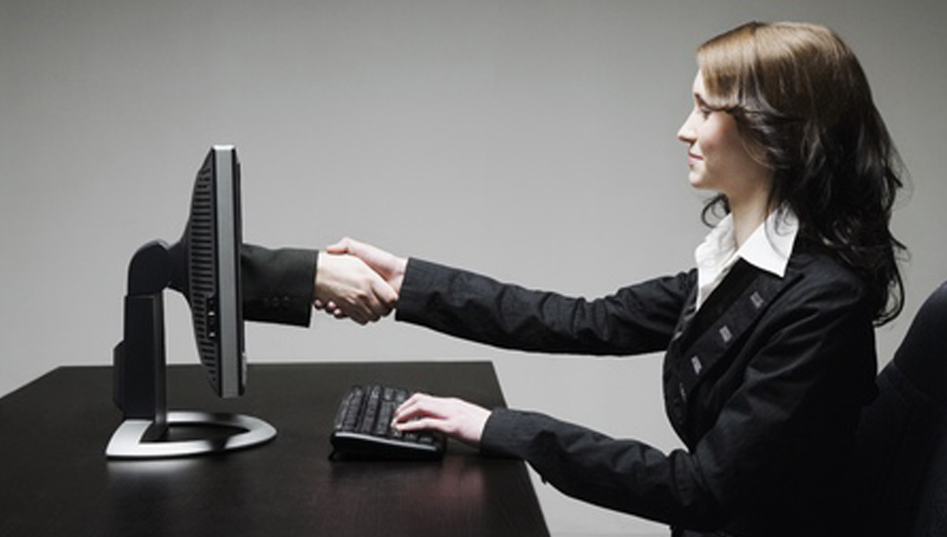
Служебная переписка
Работа с корреспонденцией (факсы,письма и т.д.) демонстрирует уровень вашей деловитости, грамотности и ответственности.

Slide 22
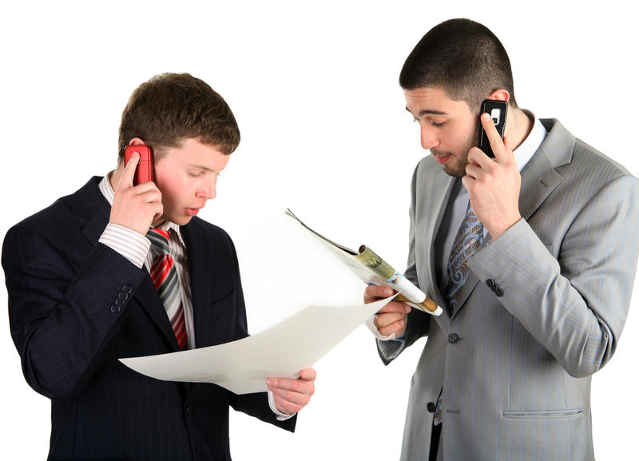
Правила служебной переписки
СОБЛЮДАТЬ СУБОРДИНАЦИЮ.
К руководителю другого учреждения или вышестоящему руководству может обращаться только заведующий или, по его указанию, заместители заведующего.

Slide 23
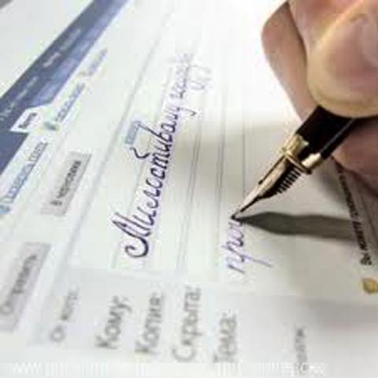
Правила служебной переписки.
Укажите адрес
Корреспонденция должна быть адресована конкретному учреждению с указанием его полного названия и адреса.
Если человеку, то с указанием должности, фамилии, имени и отчества.

Slide 24
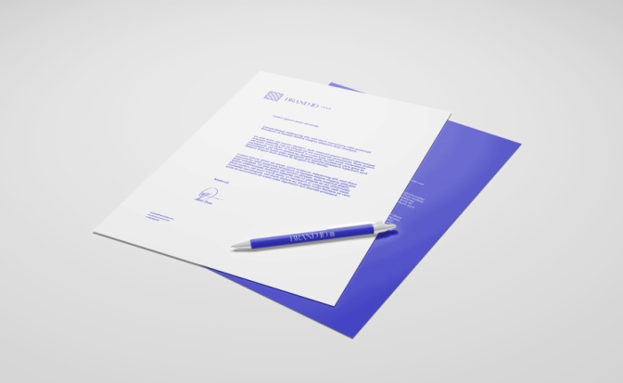
Правила служебной переписки
Корреспонденция должна быть в печатном виде на фирменном бланке учреждения.
Печать на фирменном бланке не ставится!
В тексте не должно быть орфографических ошибок.
Под текстом указывается исполнитель: Ф.И.О. и телефон контакта.

Slide 25
Этикет общения в мессенджерах
В нынешнее время популярны так называемые рабочие чаты, где при помощи доступных приложений происходит обмен информацией.

Slide 26
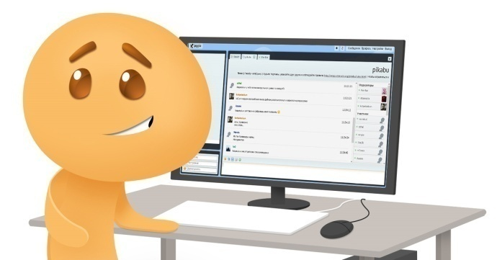
Этикет общения в мессенджерах
Этикет общения в мессенджерах, поможет эффективно и безопасно справиться с поставленными целями, без лишнего негатива.
В этикет деловой переписки входит:
Экономия ресурсов. Никаких длинных сообщений и вопросов, которые требуют основательной подготовки для ответа. Мессенджеры созданы для уточнения деталей, а также оперативного обмена информацией

Slide 27
Этикет общения в мессенджерах
НЕ ЗАБУДЬТЕ ПОЗДОРОВАТЬСЯ
А вот прощаться в рабочем чате необязательно. Это может сделать администратор чата или руководитель, который в конце дня подведет итоги работы или напомнит другим сотрудникам, что рабочее время чата подходит к завершению.
Например: «Коллеги, на сегодня прощаемся. Завтра обсудим вопросы...» Отвечать на это сообщение не нужно.
Можно лишь поставить лайк, «нравится» и т.д.
НЕ КРИЧИТЕ
«Почему на меня кричат?» — такой вопрос возникает, когда читаешь сообщение, написанное CAPS LOCK. Прописные буквы в обычных рабочих сообщениях — это крик, излишняя эмоциональность, которая создает накаленную обстановку. Подобного написания этикет делового общения не приветствует.

Slide 28
Этикет общения в мессенджерах
Бывают моменты, что в чат присылается информация, не связанная с работой.(Забавные ситуации, куча праздничных открыток и т.д)
Для этого лучше создать отдельный чат, чтобы не пропустить важную информацию в рабочем.

Slide 29
Благодарю за внимание.

